Slide 1
НОВИНКИ: Arven 600 S/900 S

Slide 2
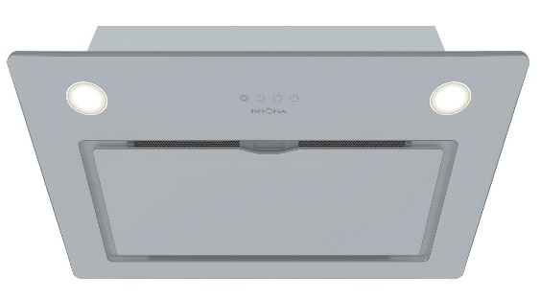
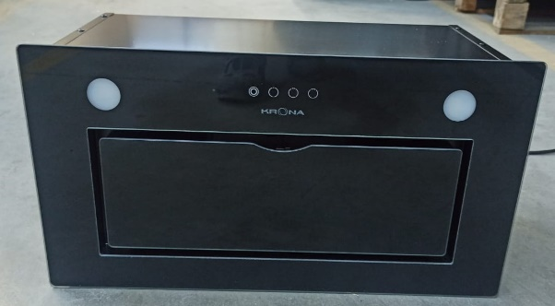
Arven 600 Black S/ 600 White S вытяжка кухонная
Сенсорное управление
Таймер
Хорошая производительность
Энергосберегающие LED лампы
Пульт дистанционного управления

Slide 3
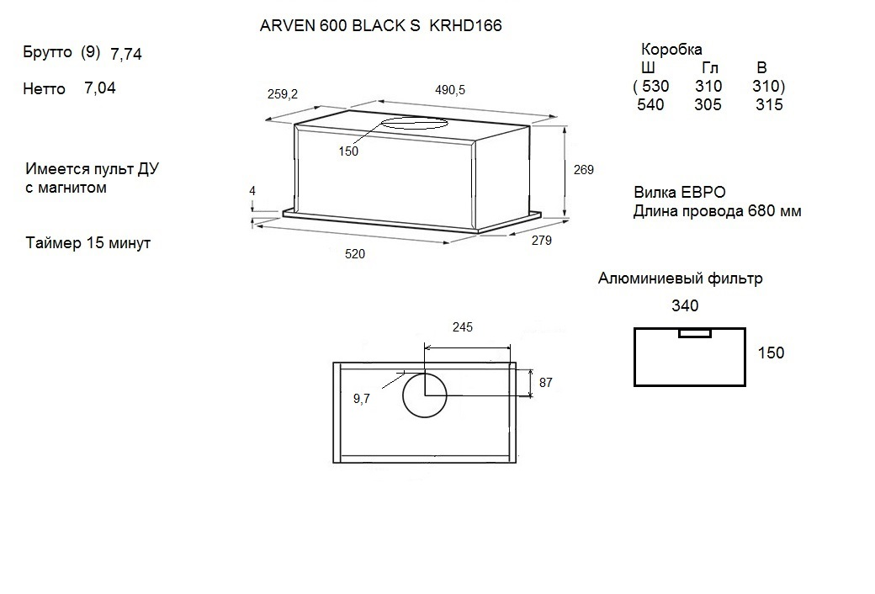
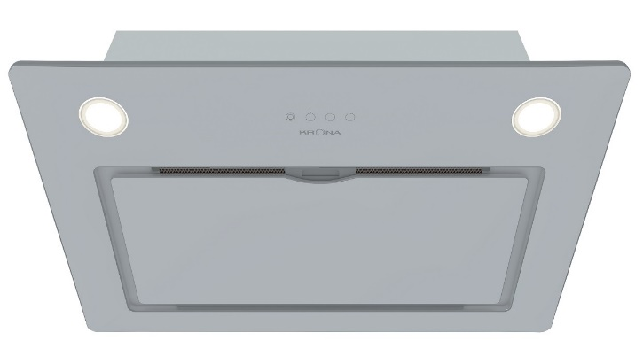
Технические характеристики
Ширина: 600 мм.
Тип: полновстраиваемый
Управление: сенсорное
Количество скоростей: 3
Производительность: 900 м³/ч
Освещение: LED
Уровень шума: 52 дБ
15 990 руб*.
16 390 руб*.
* По текущему курсу

Slide 4
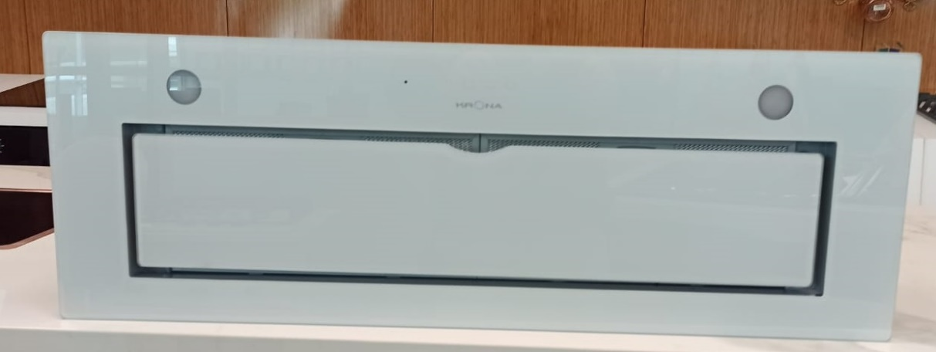
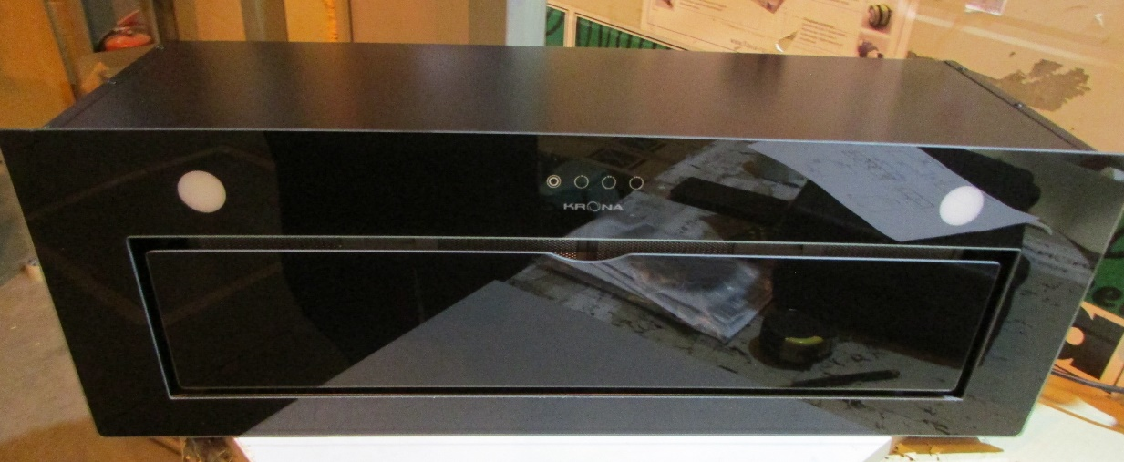
Arven 900 Black S/ 900 White S вытяжка кухонная
Сенсорное управление
Таймер
Хорошая производительность
Энергосберегающие LED лампы
Пульт дистанционного управления

Slide 5
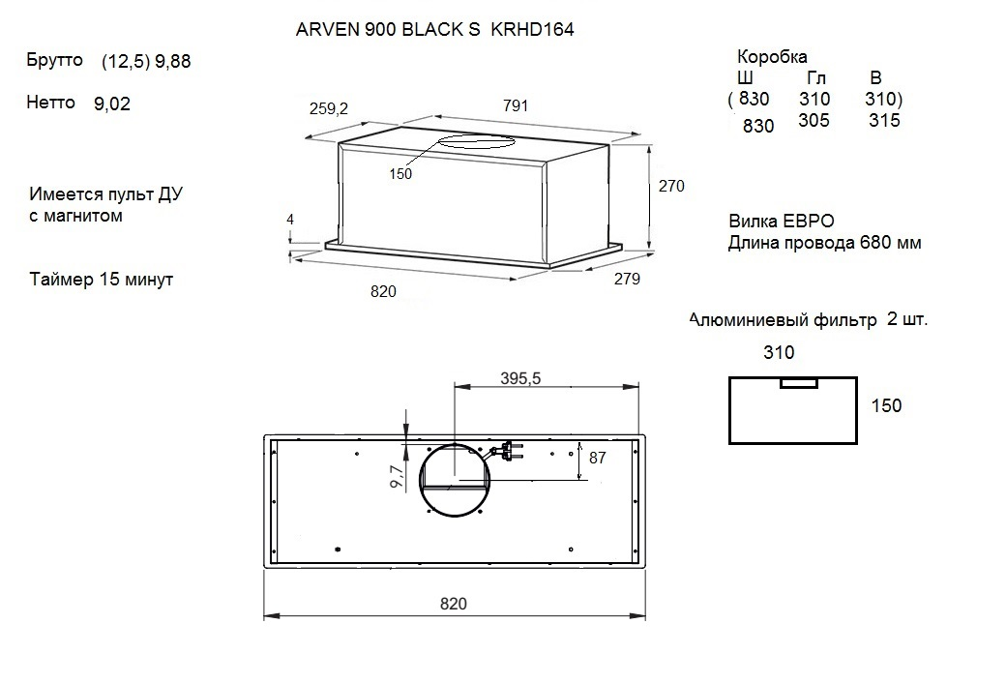
Технические характеристики
Ширина: 900 мм.
Тип: полновстраиваемый
Управление: сенсорное
Количество скоростей: 3
Производительность: 900 м³/ч
Освещение: LED
Уровень шума: 48 дБ
18 990 руб*.
18 690 руб*.
* По текущему курсу

Slide 6
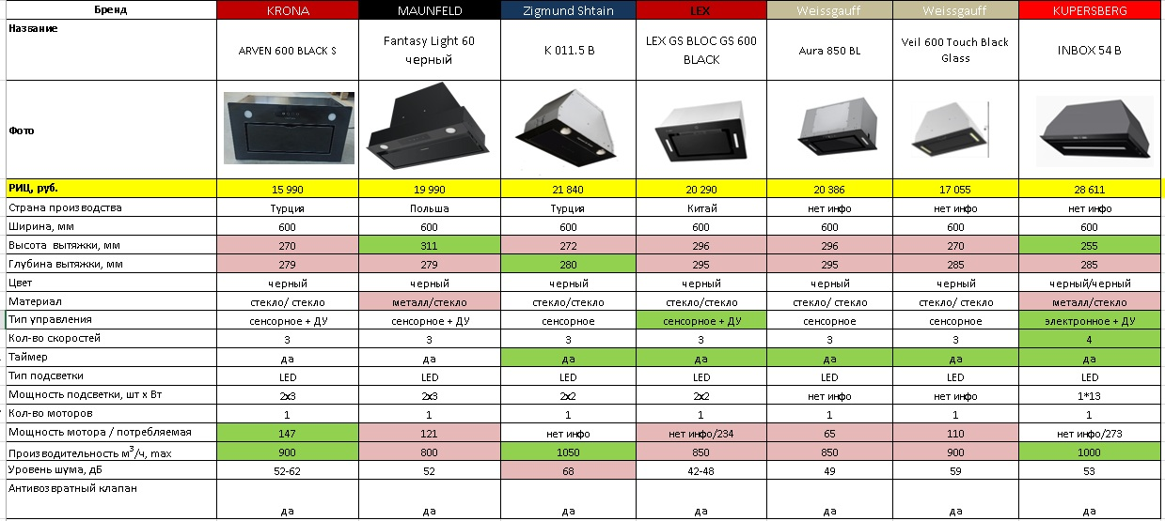
Сравнение с конкурентами 600 Black

Slide 7
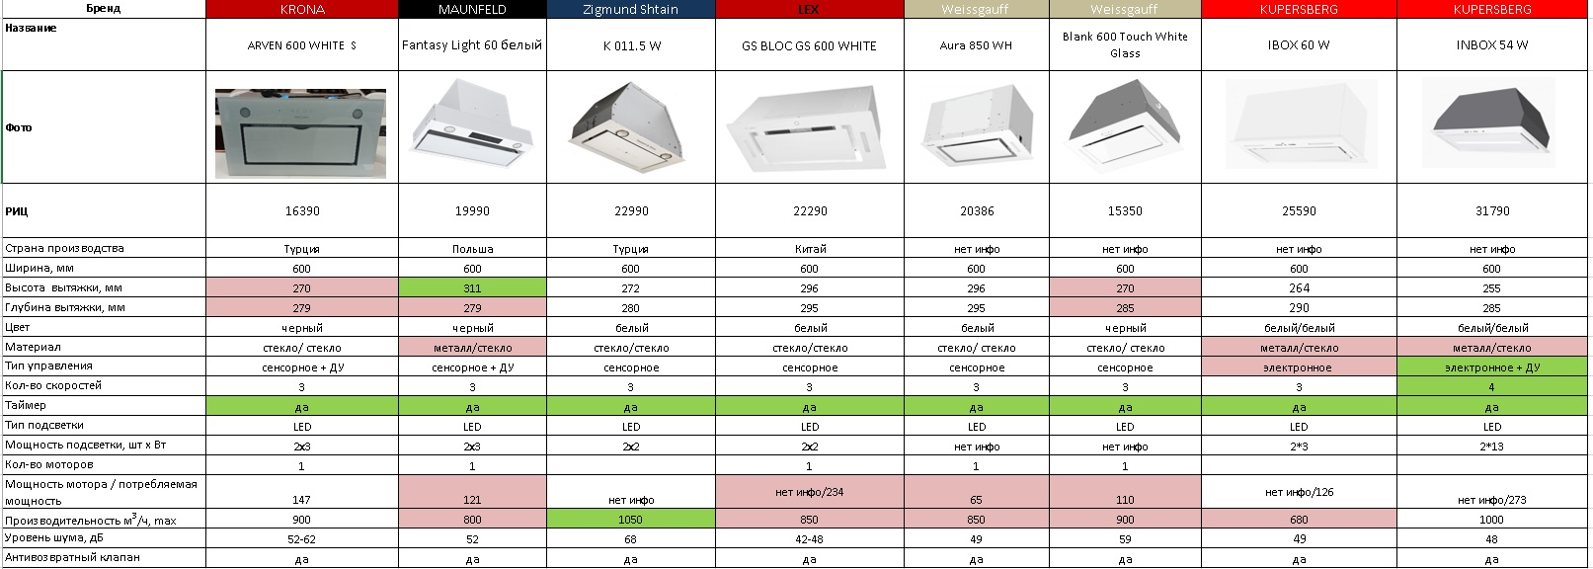
Сравнение с конкурентами 600 White

Slide 8
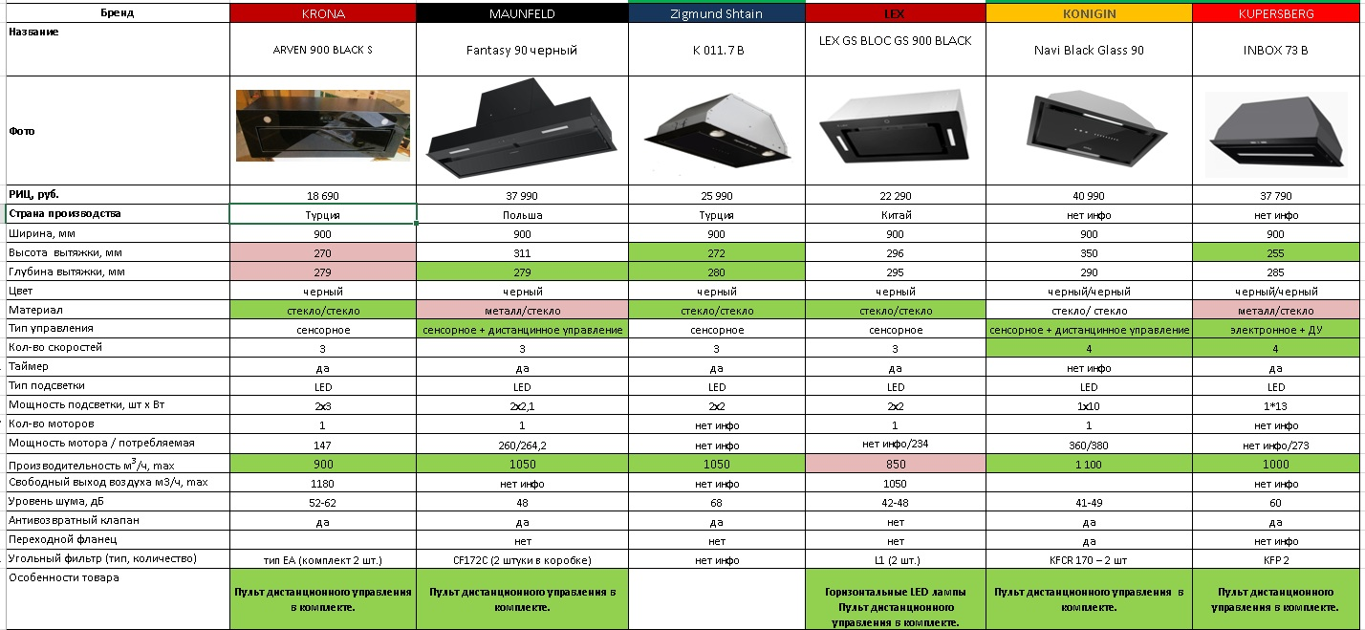
Сравнение с конкурентами 900 Black

Slide 9
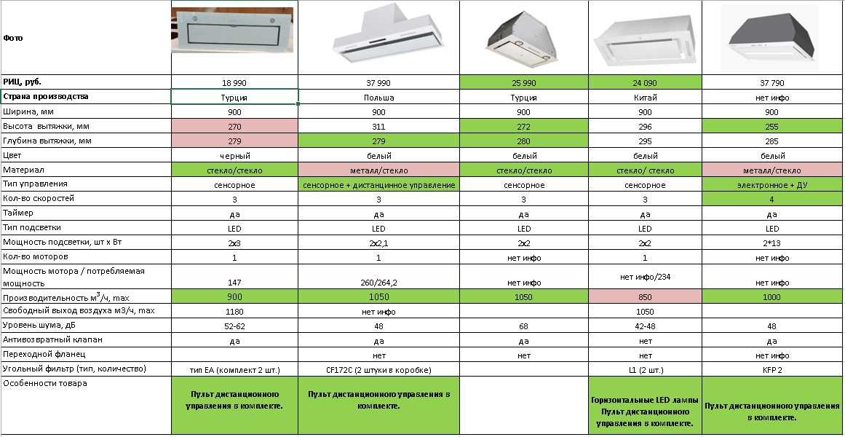
Сравнение с конкурентами 900 White

Slide 10
Успешных продаж!

